Slide 1

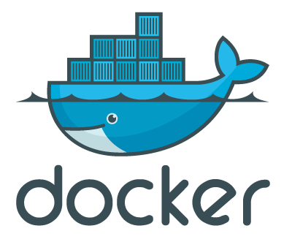

Slide 2
¿Qué es Docker?
Notes:
bueno Docker es una plataforma de código abierto que nos facilita la creación, la distribución y la ejecución de aplicaciones dentro de contenedores (o sea docker es el software).
Y Los contenedores son entornos ligeros y portátiles que incluyen todo lo necesario para ejecutar una aplicación
* el código
* las bibliotecas y las dependencias
* Como asi tambien el kernel y el sistema operativo infimo.
Docker utiliza tecnologías de virtualización a nivel de sistema operativo para aislar las aplicaciones entre sí y del sistema anfitrión ( osea el sistema donde corre docker), lo que nos garantiza la consistencia y la reproducibilidad en diferentes entornos.

Slide 3
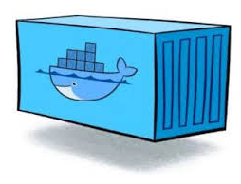
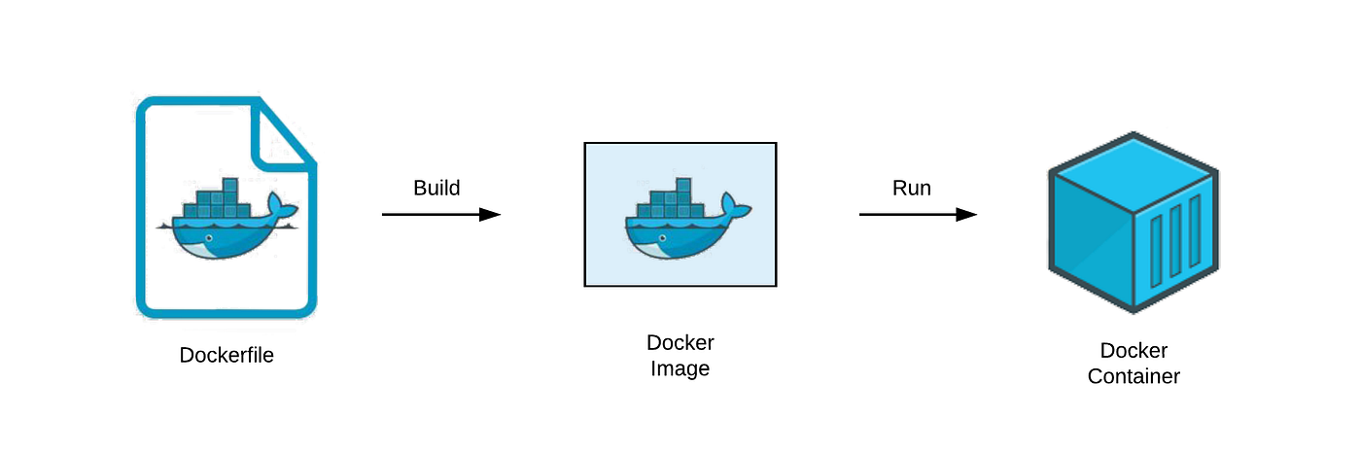
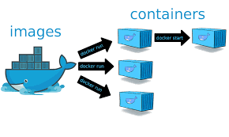
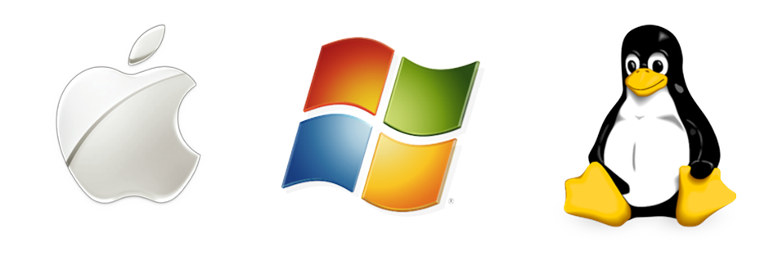
¿Para qué sirve?
Portabilidad
Aislamiento
Reproducibilidad
Escalabilidad
Notes:
¿Para qué sirve Docker?
Docker resuelve varios problemas comunes en el desarrollo y despliegue de aplicaciones:
Portabilidad: Los contenedores de Docker son independientes del entorno donde se ejecutan, ele sistema operativo base, lo que significa que una aplicación empaquetada en un contenedor se va a ejecutar de la misma manera en cualquier sistema que ejecute Docker. Esto simplifica la migración entre servidores, entornos locales de desarrollo y la nube.
Aislamiento: Los contenedores proporcionan un alto grado de aislamiento entre aplicaciones, lo que garantiza que una aplicación no afecte negativamente a otras aplicaciones en el mismo sistema, salvo que nosotros indiquemos que necesitamos conectarlos.
Reproducibilidad: Los archivos Dockerfile permiten definir de manera declarativa cómo se construye un contenedor, lo que facilita la reproducción de entornos de desarrollo y pruebas idénticos. Esto ayuda a evitar problemas relacionados con las diferencias entre entornos de desarrollo y producción.
Escalabilidad: Docker facilita la implementación y escalabilidad de aplicaciones a través de orquestadores como Docker Swarm o Kubernetes, lo que permite administrar y automatizar la distribución de contenedores en clústeres de servidores.
Desarrollo ágil: Docker facilita la creación de imágenes de contenedores listas para ejecutarse, lo que acelera el ciclo de desarrollo y pruebas al permitir a los desarrolladores trabajar en entornos aislados y replicables.
En resumen, Docker es una tecnología que simplifica el desarrollo, la implementación y la administración de aplicaciones al proporcionar una forma eficiente de empaquetar y distribuir software en forma de contenedores. Docker interfiere en todo el ciclo de vida de nuestras aplicaciones.

Slide 4
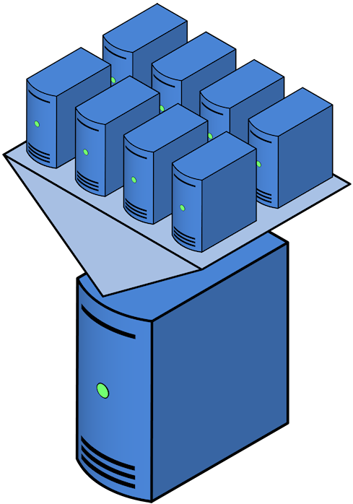
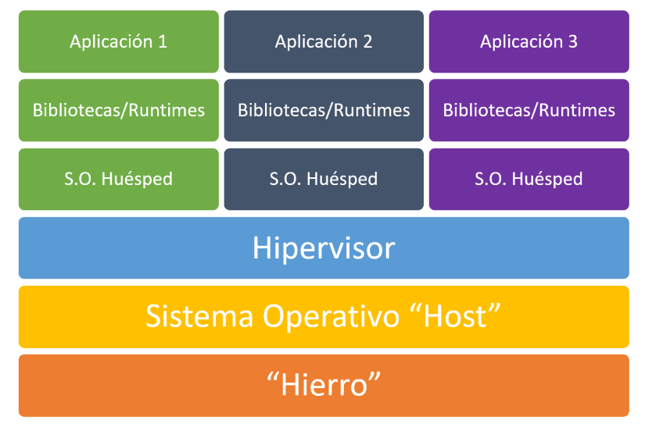
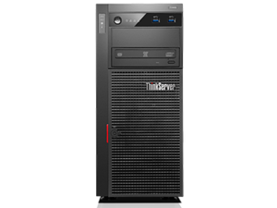
¿De donde venimos y a donde vamos?
Servidor físico
On-Premise
Servidores virtuales sobre servidores físicos
Esquema en capas
Notes:
Docker es una plataforma de código abierto que facilita la creación, distribución y ejecución de aplicaciones en contenedores. Los contenedores son entornos ligeros y portátiles que incluyen todo lo necesario para ejecutar una aplicación, como el código, las bibliotecas y las dependencias. Docker utiliza tecnologías de virtualización a nivel de sistema operativo para aislar las aplicaciones entre sí y del sistema anfitrión, lo que garantiza la consistencia y la reproducibilidad en diferentes entornos.

Slide 5
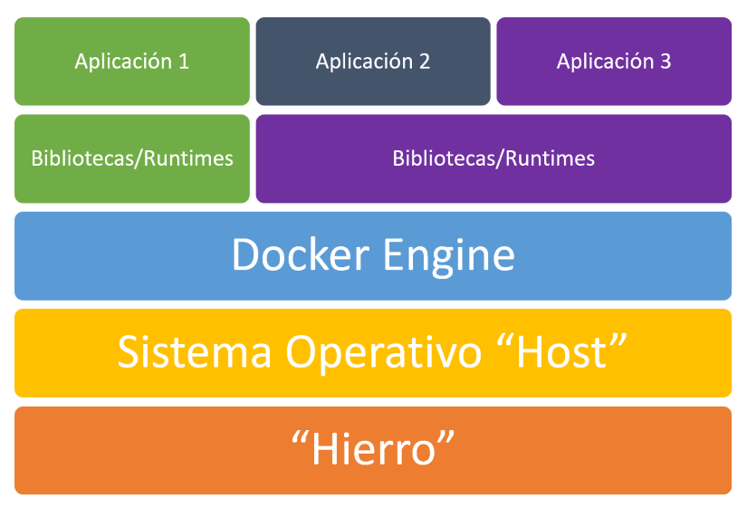
¿De donde venimos y a donde vamos?
Esquema en capas
Docker
Notes:
Docker es una plataforma de código abierto que facilita la creación, distribución y ejecución de aplicaciones en contenedores. Los contenedores son entornos ligeros y portátiles que incluyen todo lo necesario para ejecutar una aplicación, como el código, las bibliotecas y las dependencias. Docker utiliza tecnologías de virtualización a nivel de sistema operativo para aislar las aplicaciones entre sí y del sistema anfitrión, lo que garantiza la consistencia y la reproducibilidad en diferentes entornos.

Slide 6
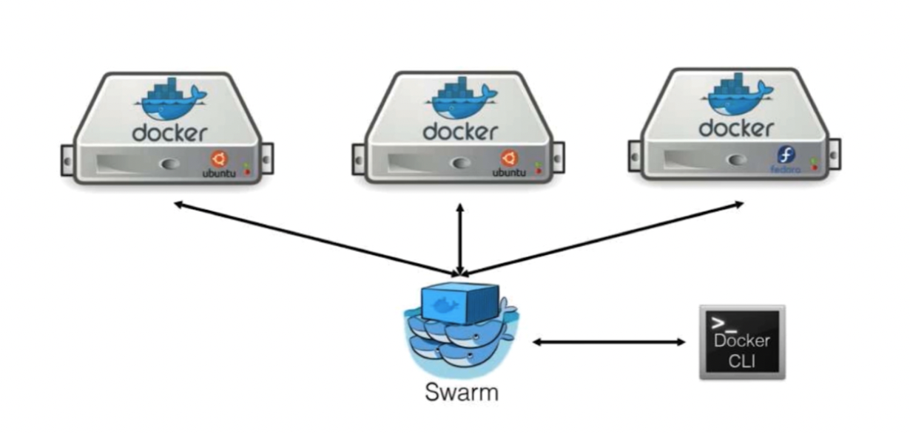
¿De donde venimos y a donde vamos?

Slide 7
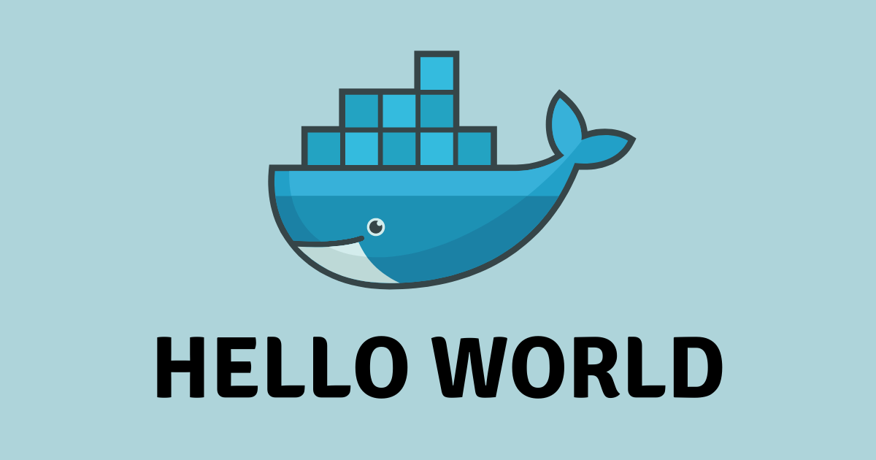
Primeros comandos

Slide 8
Correr contenedor de node de modo interactivo
Ejecutamos un contenedor con node ver 20 en forma interactiva
Vemos la versión de node
➜ ~ docker run -it node:20 bash
# node -v
v20.5.1
# echo "console.log(‘Hola en node desde Docker')" > app.js
# node app.js
Hola en node desde Docker
#
Enviamos un string a un archivo
Ejecutamos el archivo app.js con node

Slide 9
Exponiendo puerto y montando volumen
Montar directorio local
Exponer puerto
Modo interactivo
Imagen a utilizar
Correr/lanzar
Comando/proceso
Comando docker
docker run -it -v ./:/app -p 3000:3000 node:20 bash

Slide 10
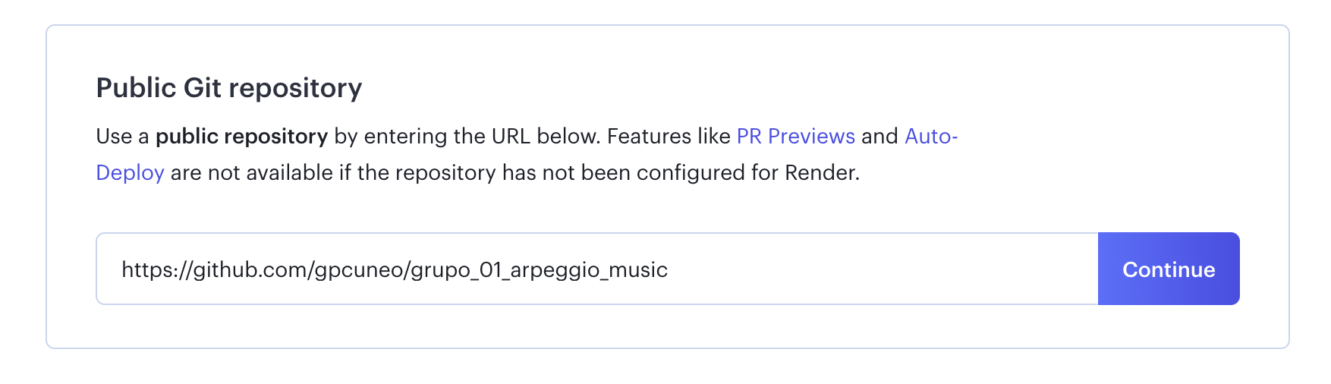

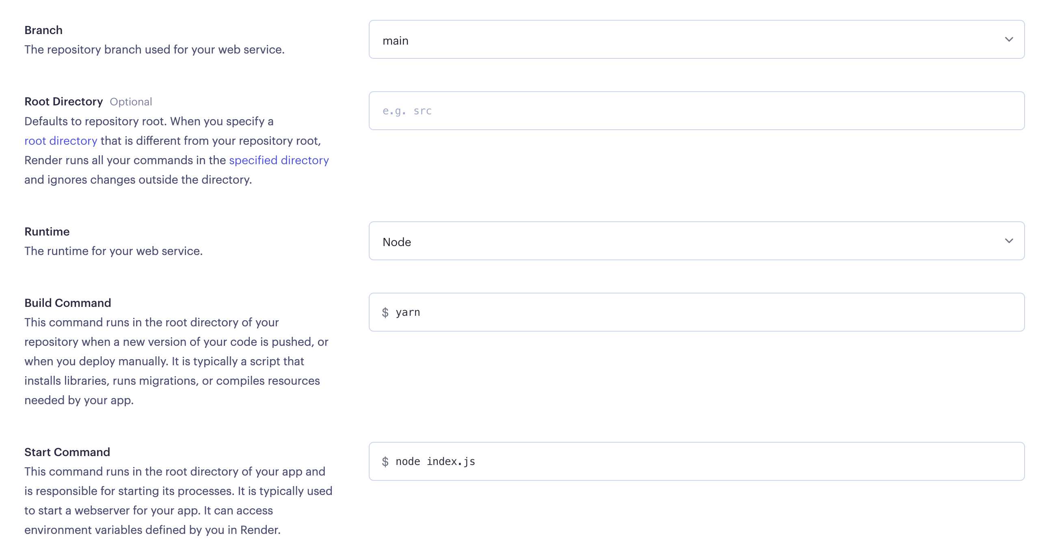
Lo usamos sin saberlo…

Slide 11
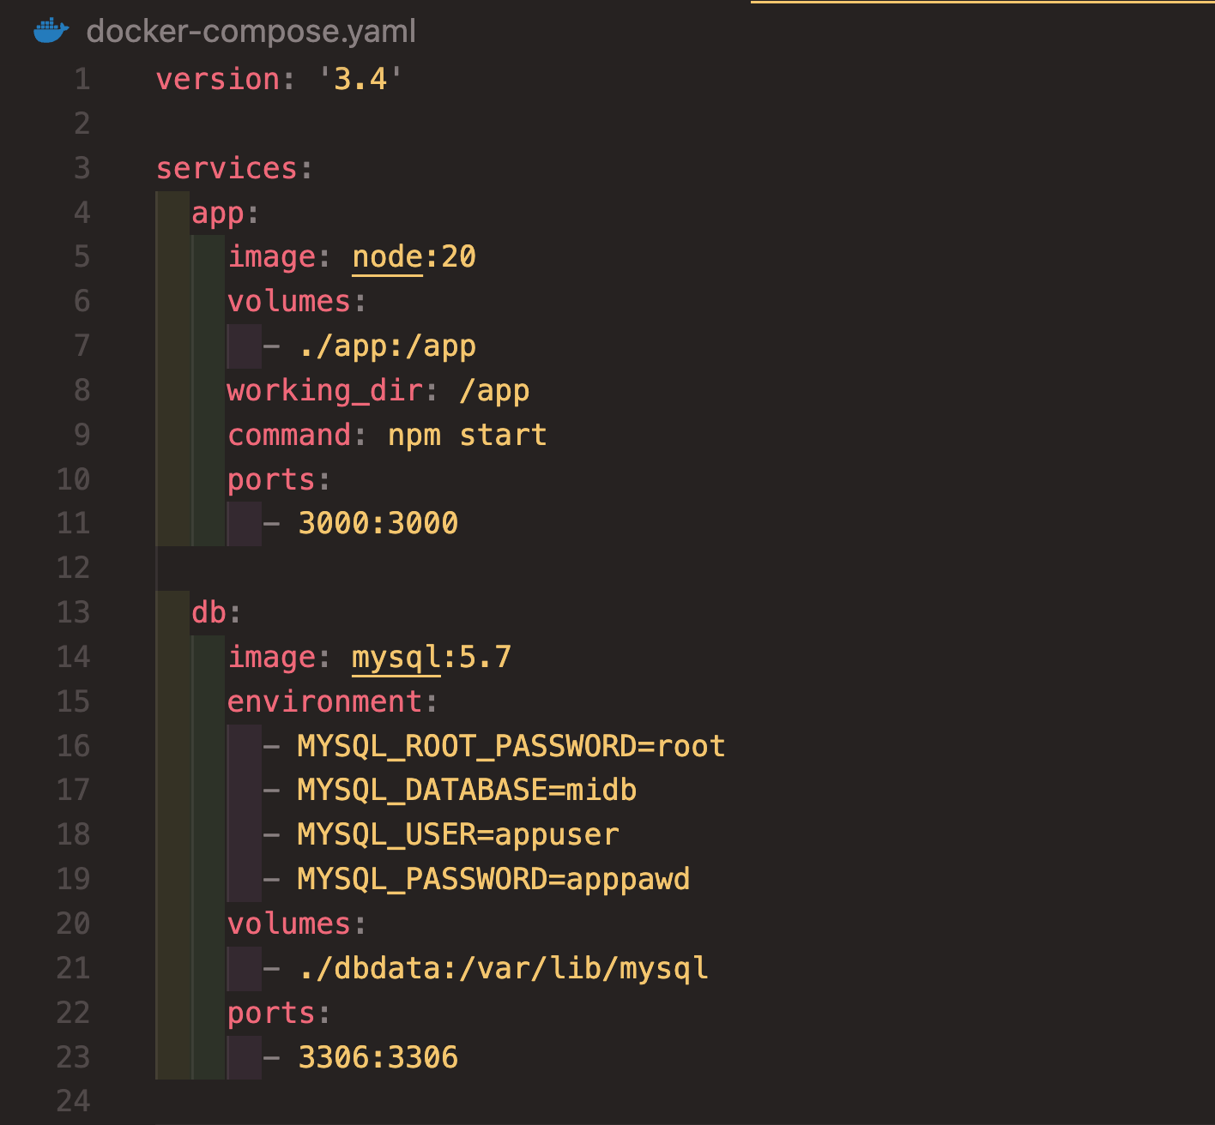
docker-compose.yaml

Slide 12
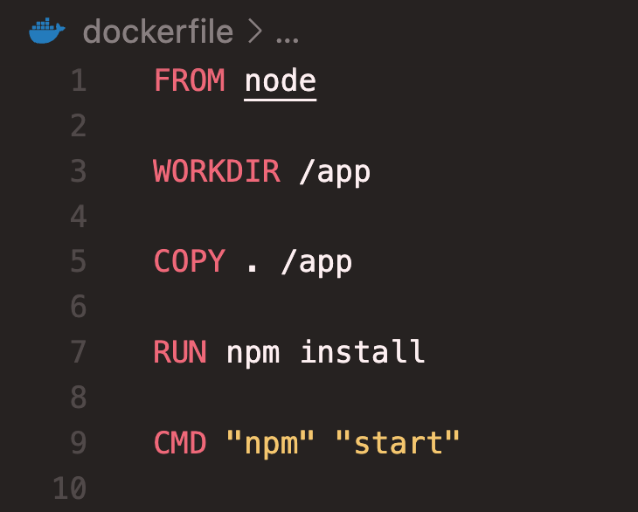
Creando nuestras propias imágenes
docker build –t miApp:1.0 .

Slide 13
https://www.cuneo.com.ar/category/docker/
guillermo@cuneo.com.ar

